Slide 2
Założenia projektu
Projekt realizowany jest w:
- I osi priorytetowej: Umiejętności, Działanie 1.7: Mobilność ponadnarodowa,
- w ramach programu Fundusze Europejskie dla Rozwoju Społecznego 2021-2027 (FERS), współfinansowanego ze środków Europejskiego Funduszu Społecznego Plus, na zasadach programu Erasmus+.
Okres realizacji Projektu: od 1 czerwca 2023 r. do 31 maja 2027 r.
Dofinansowany ze środków budżetu państwa oraz środków UE
Całkowity budżet Projektu: 113 200 645,54 PLN
Wkład UE: 93 413 172,70 PLN
Wkład Państwa: 19 787 472,84 PLN

Slide 3
CEL GŁÓWNY projektu
nabycie kompetencji kluczowych lub zawodowych przez uczennice/uczniów
oraz przedstawicielki/przedstawicieli kadry pedagogicznej (nauczycieli
i pracowników pedagogicznych), poprzez udział w programach mobilności ponadnarodowej
Czas realizacji działań projektowych:
od 6 do 18 miesięcy - zgodnie z formularzami aplikacyjnymi
Rozpoczęcie realizacji działań dla konkursu 2023:
06.10.2023 – 31.12.2023

Slide 4


Schemat przyznania dofinansowania
Centrum Projektów Europejskich
Fundacja Rozwoju Systemu Edukacji

Slide 5
Umowa finansowa
FRSE- Realizator

Slide 6
Kontraktowanie
Wypełnienie i złożenie Ankiety kwalifikującej grupę docelową w systemie OnLine FRSE
Wypełnienie i złożenie Ankiety beneficjenta w systemie OnLine FRSE
Wypełnienie i złożenie Formularza kontraktowego w systemie OnLine FRSE
Przesłanie dokumentów niezbędnych do podpisania umowy
Udostępnienie umowy w systemie OnLine FRSE
Podpisanie umowy przez wszystkie strony

Slide 7

UMOWA FINANSOWA
Składowe umowy
  Dane identyfikacyjne
  Warunki ogólne
  Załączniki
Podpisując umowę, realizator przyjmuje dofinansowanie i podejmuje się realizacji przedsięwzięcia na własną odpowiedzialność

Slide 8
UMOWA FINANSOWA - Dane identyfikacyjne
Dane identyfikacyjne
indywidualne informacje dotyczące każdej organizacji realizującej przedsięwzięcie, jej Organu Prowadzącego oraz dane bankowe

Slide 9
UMOWA FINANSOWA - Warunki OGÓLNE
Przedmiot umowy (numer i tytuł przedsięwzięcia)
Uprawnieni uczestnicy
Okres realizacji przedsięwzięcia/obowiązywania umowy
Maksymalna kwota i forma przyznanego dofinansowania
Przesunięcia pomiędzy kategoriami budżetu (bez aneksu)
Sprawozdawczość i ustalenia dot. płatności
(wysokość zaliczek, terminy raportów)

Slide 10
UMOWA FINANSOWA - Warunki OGÓLNE
Opis grupy docelowej
Koniczność podpisania Umowy z uczestnikiem wraz z właściwymi załącznikami
Konieczność przekazania danych uczestników przez Formularz CST
Konieczność uzyskania Certyfikatów dla uczestników
Konieczność przeprowadzenia rekrutacji w oparciu o Formularz zgłoszeniowy
Dopilnowanie uzupełnienia przez każdego uczestnika Indywidulanego raportu

Slide 11
UMOWA FINANSOWA - Warunki OGÓLNE
Polityka kursowa
Rachunek bankowy Realizatora – należący do ORGANU PROWADZĄCEGO
Dane kontaktowe Realizatora i FRSE
Dane kontaktowe Realizatora i FRSE dot. ochrony danych osobowych
Zapisy dot. ochrony i bezpieczeństwa uczestników, narzędzi informatycznych
Dodatkowe warunki wymagane przepisami obowiązującymi w FERS

Slide 12
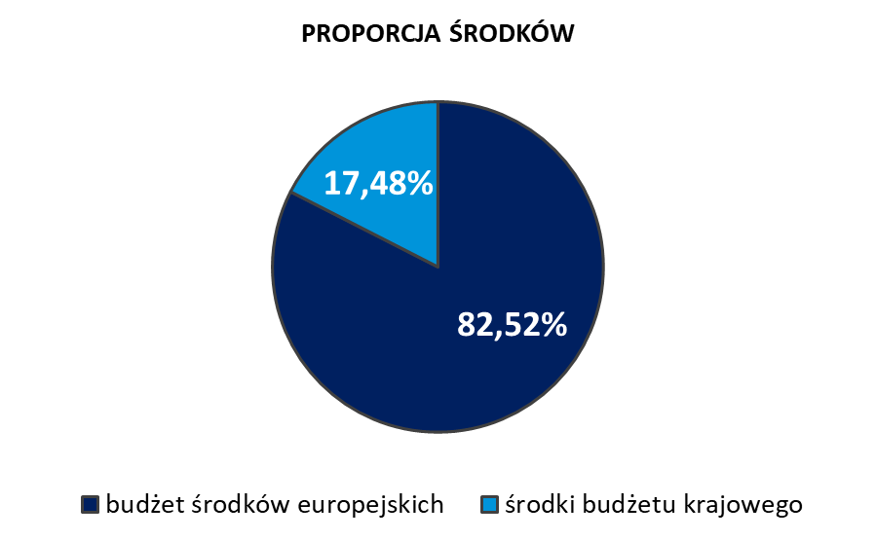
UMOWA FINANSOWA
Podział środków
FRSE dokonuje płatności w PLN

Slide 13
UMOWA FINANSOWA
DODATKOWE POSTANOWIENIA DOT. PRZETWARZANIA DANYCH OSOBOWYCH
Administratorzy danych: FRSE; realizator; CPE (IP); MFiPR (IZ)
Zakres danych osobowych oraz odpowiedzialność poszczególnych administratorów danych w związku
z udostępnieniem danych osobowych w ramach realizacji Przedsięwzięcia określa w szczególności ustawa
z dnia 28 kwietnia 2022 r. o zasadach realizacji zadań finansowanych ze środków europejskich
w perspektywie finansowej 2021–2027 oraz umowa
Strony wskazują adresy poczty elektronicznej jako punkty kontaktowe – sprawne przekazywanie informacji o naruszeniach z zakresu danych osobowych – FRSE – iod@frse.org.pl
Zmiany adresów poczty elektronicznej punktów kontaktowych nie wymagają aneksowania umowy,
a jedynie niezwłoczne poinformowania drugiej Strony o ich wprowadzeniu.

Slide 14
UMOWA FINANSOWA
ZASADY HORYZONTALNE
Poszanowanie praw podstawowych oraz przestrzeganie Karty praw podstawowych
Zgodność z Konwencją o Prawach Osób Niepełnosprawnych
Zgodność z zasadą zrównoważonego rozwoju
Zgodność ze Standardem minimum

Slide 15
UMOWA FINANSOWA
ZASADA RÓWNOŚCI SZANS; WSPARCIE WŁĄCZENIA – MNIEJSZE SZANSE
Realizator zobowiązuje się wspierać równe szanse dla wszystkich i zapobiegać wszelkiej dyskryminacji ze względu na różne przesłanki, w tym: płeć, rasę, kolor skóry, pochodzenie etniczne lub społeczne, cechy genetyczne, język, religię lub przekonania, poglądy polityczne lub wszelkie inne poglądy, przynależność do mniejszości narodowej, majątek, urodzenie, niepełnosprawność, wiek lub orientację seksualną na każdym etapie i w każdym procesie realizacji przedsięwzięcia, tj. podczas przygotowywania, wdrażania, monitorowania, sprawozdawczości, ewaluacji, promocji i kontroli Programu
W odniesieniu do uczestników z mniejszymi szansami realizator, w razie potrzeby, zapewni z odpowiednim wyprzedzeniem, środki finansowe na rzecz włączenia tak, aby ułatwić uczestnikom z mniejszymi szansami udział w działaniach

Slide 16
UMOWA FINANSOWA
DODATKOWE WARUNKI WYMAGANE PRZEPISAMI PROGRAMU
FUNDUSZE EUROPEJSKIE DLA ROZWOJU SPOŁECZNEGO
przez 5 lat, od 31 grudnia roku, w którym zatwierdzono wniosek
o płatność w ramach Projektu realizator zobowiązany jest do przechowywania dokumentacji projektowej

Slide 17
UMOWA FINANSOWA
DODATKOWE WARUNKI WYMAGANE PRZEPISAMI PROGRAMU
FUNDUSZE EUROPEJSKIE DLA ROZWOJU SPOŁECZNEGO
obowiązek informacyjny i promocyjny - w tym informowanie społeczeństwa
o dofinansowaniu przedsięwzięcia przez Unię Europejską, zgodnie
z rozporządzeniem nr 2021/1060 -w szczególności zgodnie z zasadami określonymi na stronie internetowej:
https://www.funduszeeuropejskie.gov.pl/strony/o-funduszach/fundusze-2021-2027/prawo-i-dokumenty/zasady-komunikacji-fe/

Slide 18
UMOWA FINANSOWA
DODATKOWE WARUNKI WYMAGANE PRZEPISAMI PROGRAMU
FUNDUSZE EUROPEJSKIE DLA ROZWOJU SPOŁECZNEGO
W okresie realizacji przedsięwzięcia realizator jest zobowiązany w szczególności do: umieszczania
w widoczny sposób znaku Funduszy Europejskich, znaku barw Rzeczypospolitej Polskiej i znaku Unii Europejskiej na:
wszystkich działaniach informacyjnych i promocyjnych dotyczących przedsięwzięcia
wszystkich dokumentach i materiałach podawanych do wiadomości publicznej
wszystkich dokumentach i materiałach dla osób i podmiotów uczestniczących w przedsięwzięciu
produktach, sprzęcie, pojazdach, aparaturze itp. powstałych lub zakupionych z przedsięwzięcia, poprzez umieszczenie oznakowania w postaci trwałych naklejek
Umieszczenia w miejscu realizacji przedsięwzięcia przynajmniej jednego trwałego plakatu
o minimalnym formacie A3 (może być w formie elektronicznego wyświetlacza) podkreślającego fakt otrzymania dofinansowania z UE

Slide 19
UMOWA FINANSOWA
DODATKOWE WARUNKI WYMAGANE PRZEPISAMI PROGRAMU
FUNDUSZE EUROPEJSKIE DLA ROZWOJU SPOŁECZNEGO
Umieszczenia krótkiego opisu przedsięwzięcia na oficjalnej stronie internetowej realizatora, jeśli ją posiada lub na jego stronach mediów społecznościowych. Opis przedsięwzięcia musi zawierać:
  tytuł przedsięwzięcia
  podkreślenie wsparcia finansowego z Unii Europejskiej przez zamieszczenie znaku Funduszy Europejskich, znaku barw Rzeczypospolitej Polskiej i znaku Unii Europejskiej
  zadania, działania, które będą realizowane w ramach przedsięwzięcia
  grupy docelowe (do kogo skierowane jest przedsięwzięcie, kto z niego skorzysta)
  cel lub cele
  rezultaty
  łączną wysokość wydatków kwalifikowalnych
  wysokość dofinansowania ze środków europejskich

Slide 20
UMOWA FINANSOWA - Załączniki
Załączniki dołączone do umowy finansowej lub dostępne na stronie:
https://www.frse.org.pl/fers-edukacja-szkolna-konkurs-2023

Slide 21
UMOWA FINANSOWA - Kwartalny monitoring projektów
Raz na trzy miesiące CPE przekazuje do FRSE wylosowaną próbę przedsięwzięć
i uczestników na potrzeby własnej kontroli.
FRSE kieruje do realizatorów maile z prośbą o pilne przesłanie skanów dokumentów źródłowych lub wprowadzenie korekt w danych uczestników w Formularzu CST.
Przykładowe dokumenty źródłowe:
  - Umowa finansowa pomiędzy organizacją wysyłającą a uczestnikiem mobilności ze wszystkimi załącznikami
  - Certyfikat
  - formularz zgłoszeniowy
Zalecamy dbałość o jakość sporządzanych dokumentów – zgodność dat, podpis w oryginale, czytelność dokumentu

Slide 22
UMOWA FINANSOWA - DOPUSZCZALNE ZMIANY W PRZEDSIĘWZIĘCIU
- zmiany nie mogą wpływać na pogorszenie jakości przedsięwzięcia
- o zaistniałych zmianach realizator powinien powiadomić opiekuna przedsięwzięcia ze strony FRSE pisemnie, telefonicznie, mailowo lub listownie i otrzymać akceptację FRSE
- w przypadku zmian wymagających aneksowania umowy należy przesłać do FRSE wniosek o zmianę
w umowie z odpowiednim wyprzedzeniem

Slide 23
UMOWA FINANSOWA - Aneksowanie
zmiana formy prawnej i nazwy realizatora
zmiana organu prowadzącego
zmiana składu grupy partnerskiej
zmiana rachunku bankowego
zmiana okresu realizacji przedsięwzięcia
zmiany w budżecie
Wniosek o zmianę najpóźniej 1 miesiąc przed datą zakończenia przedsięwzięcia,
ale przed zaistnieniem zmiany!

Slide 24
Zmiany które nie wymagają aneksowania
przesunięcia pomiędzy kategoriami budżetu wskazane w Warunkach Umowy
zmiana adresu beneficjenta > Ankieta beneficjenta
zmiana uczestnika > Formularz CST
zmiana terminu wyjazdu > Formularz kontraktowy
zmiana osoby kontaktowej > Ankieta beneficjenta
Brak konieczności aneksowania nie zwalnia z obowiązku informowania o zmianach FRSE!

Slide 25
Różnica między projektami E+ ⬄ FERS
Dofinansowanie przyznawane jest w PLN
Konieczność przekazywania dodatkowych informacji o uczestnikach poprzez Formularz CST
Konieczność przygotowania jednolitej dokumentacji rekrutacyjnej
Zakaz podwójnego udziału uczestnika w ramach Projektu FRSE obejmującego konkursy 2022-2024
Konieczność używania odpowiednich logotypów
Uznawalność podpisów jedynie w oryginałach
Kontrole MFiPR, CPE i innych wyznaczonych podmiotów
Kwartalny monitoring przedsięwzięć
Określanie wskaźników realizacji projektu na podstawie Indywidulanych raportów uczestników
Stosowanie zasad horyzontalnych

Slide 26
Zalecenia ogólne
FRSE zawsze powinno być pierwszym kontaktem dla realizatorów
Formularz kontraktowy zawsze powinien odwzorowywać aktualne terminy

Slide 27

DZIĘKUJĘ ZA UWAGĘ
Sesja Q & A

